Slide 1

B. lck P. roject M. anager
박종혁
신현성
유영훈

Slide 2
목 차
01.
05.
프로젝트 개요
시스템 기능
02.
06.
시스템 요구분석
시스템 주요 기능
03.
07.
개발 일정
시 연
04.
08.
개발 환경
보완 사항 및 개발 후기

Slide 3
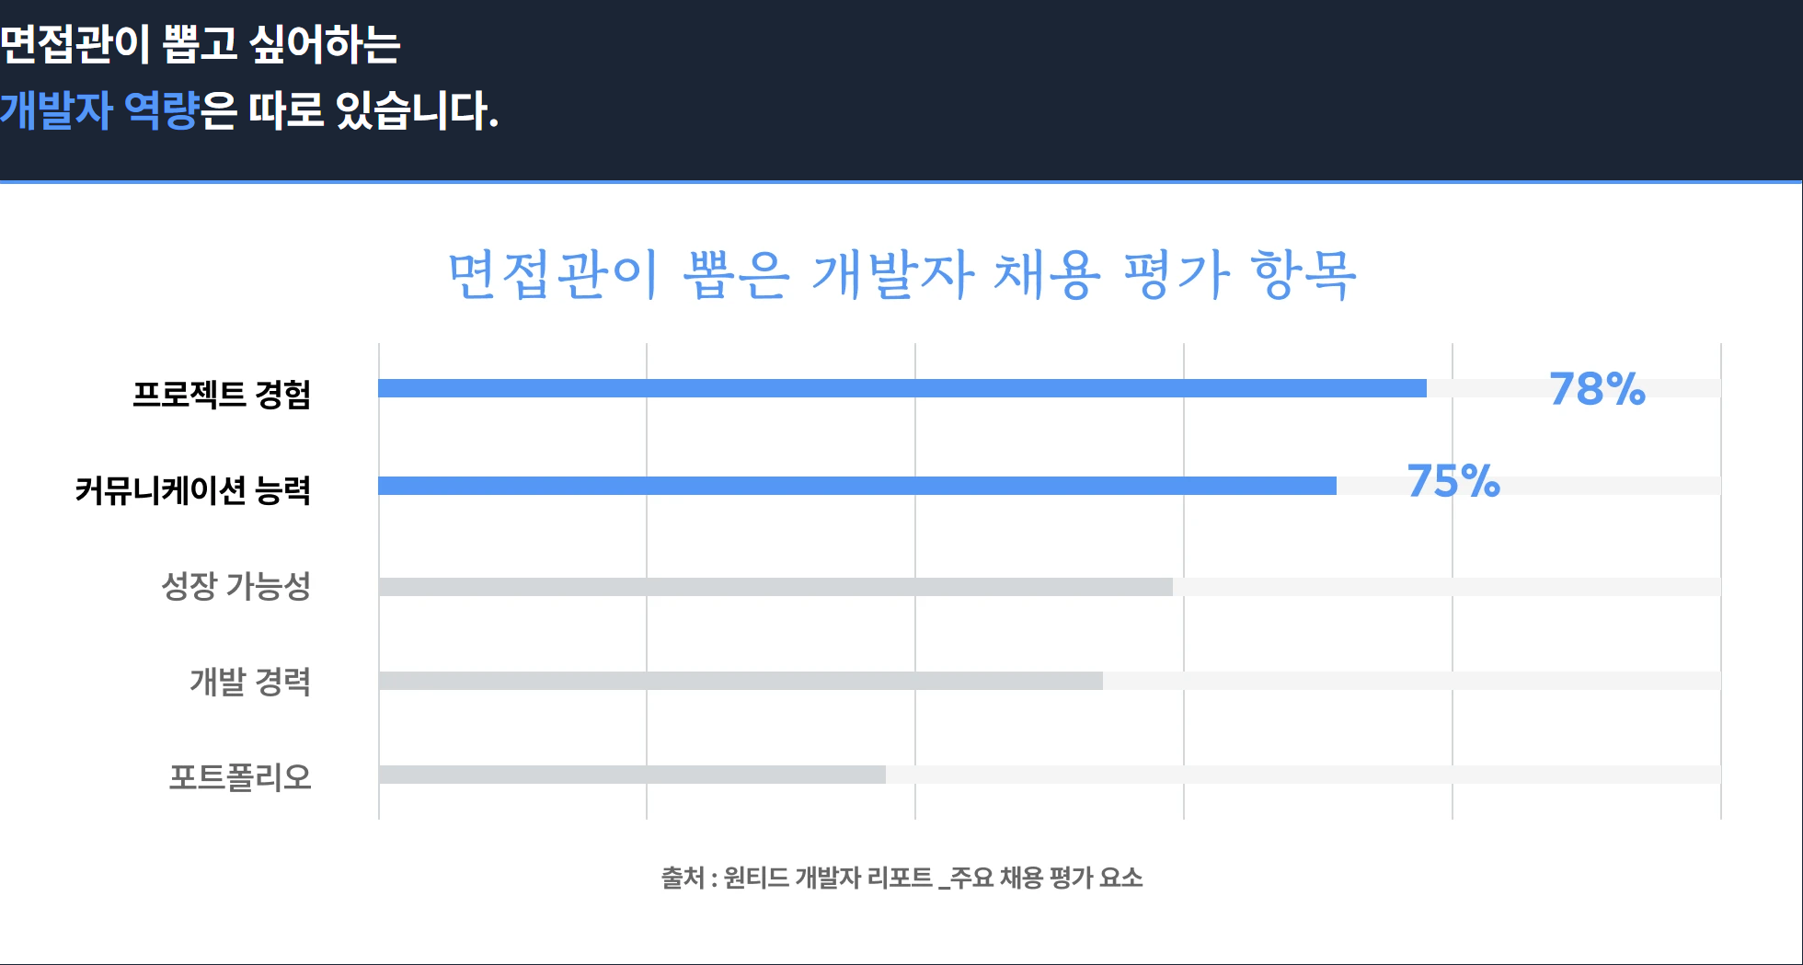
개발자로써 필연적인 프로젝트 경험
프로젝트 시작의 어려움
프로젝트를 마치며 정리된 문서의 부재
프 로 젝 트 개 요
B. P. M.
Block Project Manager 의 줄임말로써,
프로젝트의 현황을 한눈에 확인하고 업무를 분류별로 나누어 현황을 확인할 수 있게 도와주는 프로젝트 템플릿 엔진 웹 애플리케이션 이다.

Slide 4
개발 동기
프 로 젝 트 개 요
1. 팀 프로젝트 개발 중 선택하는 협업 도구 경험
2. 프로젝트 전반의 과정을 정리하고 있는 문서 부재
3. 협업 도구를 모티브로 한 프로젝트 관리 도구 개발 필요성 상기
개발 목표
1. 기본 프로젝트 협업 도구들의 작업 관리와 일정 관리 서비스 제공
2. 프로젝트를 정리하고 있는 문서 서비스 제공
3. 편집 권한에 따른 프로젝트 접근성 제공

Slide 5


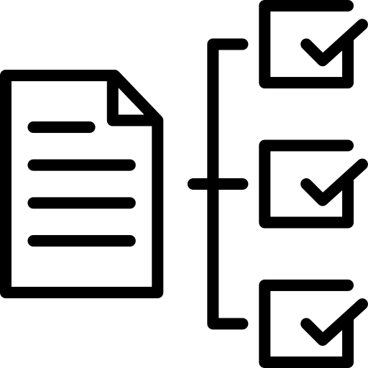



시 스 템 요 구 분 석
일정 확인
작업 설명과 관리
B. P. M.
진행도 파악
Block 단위의 문서 편집기
목표 설정과 공유
멤버 초대와 권한 설정

Slide 6
개 발 일 정
구분 | 12월 | 1월 | 2월 | 3월 | 4월 | 5월 | 6월
프로젝트 기획
기초 설계
세부 설계
코딩
디자인
테스트 및 디버깅

Slide 7






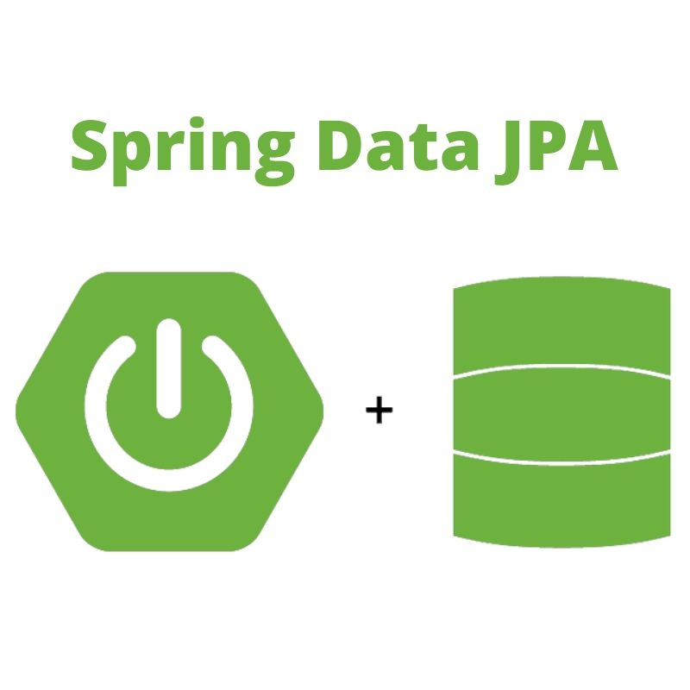



개 발 환 경
운영체제
Window 10
개발 도구
- IntelliJ - Google Drive
- MySQL Workbench - VS Code
- GitHub
개발 언어
- Spring - AWS
- Maria DB - Thyleaf
- Data JPA

Slide 8
사용자
목표
시 스 템 기 능
로그인
캘린더
회원가입
멤버 초대
정보 수정
읽기 전용
상태 표시
권한별
프로젝트 선택
관리자 / 멤버 전용
세부 작업
댓글
문서
Commit / Log
이미지
편집
동영상
읽기 전용

Slide 9
시 스 템 주 요 기 능
Index 창
프로젝트 선택창
프로젝트 창
로그인
읽기 전용
목표
회원가입
편집 전용
세부 작업
댓글
정보 수정
초대 확인
캘린더
멤버 초대
문서 창
상태 표시
편집
History
이미지
읽기 전용
동영상

Slide 10


STEP 1
STEP 2
STEP 3
STEP 4
프로젝트 구상
프로젝트 생성
멤버 초대
작업 설정 및 분업
목표 C.R.U.D
작업 C.R.U.D
문서 C.R.U.D
일정 관리
작업별 일정 관리
작업별 진행상태 관리
프로젝트 정리
프로젝트 주제 설명
프로젝트 전체 정리
>>
>>
>>

Slide 11
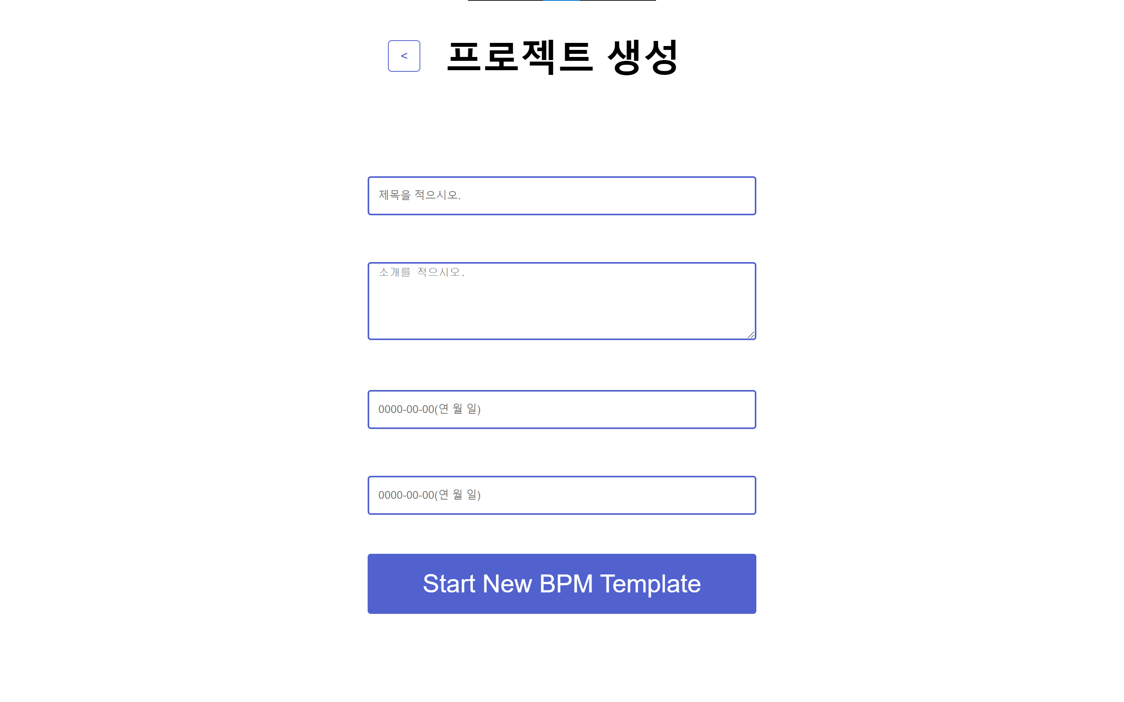

Slide 12
STEP 1
STEP 2
STEP 3
STEP 4
프로젝트 구상
프로젝트 생성
멤버 초대
작업 설정 및 분업
목표 C.R.U.D
작업 C.R.U.D
문서 C.R.U.D
일정 관리
작업별 일정 관리
작업별 진행상태 관리
프로젝트 정리
프로젝트 주제 설명
프로젝트 전체 정리
>>
>>
>>

Slide 14
STEP 1
STEP 2
STEP 3
STEP 4
프로젝트 구상
프로젝트 생성
멤버 초대
작업 설정 및 분업
목표 C.R.U.D
작업 C.R.U.D
문서 C.R.U.D
일정 관리
작업별 일정 관리
작업별 진행상태 관리
프로젝트 정리
프로젝트 주제 설명
프로젝트 전체 정리
>>
>>
>>

Slide 16
STEP 1
STEP 2
STEP 3
STEP 4
프로젝트 구상
프로젝트 생성
멤버 초대
작업 설정 및 분업
목표 C.R.U.D
작업 C.R.U.D
문서 C.R.U.D
일정 관리
작업별 일정 관리
작업별 진행상태 관리
프로젝트 정리
프로젝트 주제 설명
프로젝트 전체 정리
>>
>>
>>

Slide 18
시 연

Slide 19
개 발 후 기 및 보 완 사 항
개발 후기
기획부터 구현 까지의 과정을 경험하며 협업이라는 개념과 그 중요성에 대해 몸소 배울 수 있었습니다.
또한 초반 기획 단계에서 많은 시간을 할애에서는 안되고 큰 방향성만 정하고 계속 수정해 나가는 것이 효율적이라는 것을 느낄 수 있었습니다.
정리하자면, 결과를 완성도 높게 만들기 위해 개발과 디버깅에 많은 시간을 할애 해야 하고 초기에 정해 둔 기획과 설계는 언제든 변경 될 수 있다는 생각으로 유연성 있게 대처 해야 한다는 점을 배웠습니다.
보완 사항
1. 유스케이스 관점에서의 디자인 개선 필요
2. 서버 과부화로 인한 출력 지연현상 완화 필요
3. 일정관리를 할 수 있는 추가 기능 요소 필요

Slide 20
끝

Slide 21
35%
40%
박종혁
역 할 분 담
30%
30%
30%
단위(순차)
기획 및 설계
디자인
코딩
디버깅
30%
신현성
30%
40%
35%
30%
유영훈
40%
30%

